Slide 1
День безпечного Інтернету

Slide 2
Тур «Хто більше?»
«10 золотих правил роботи в Інтернеті»

Slide 3
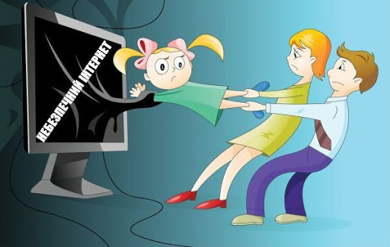
Тур
«Розпізнай небезпеку»

Slide 5
Спам – масова розсилка кореспонденції рекламного чи іншого характеру людям, які не висловили бажання її одержувати.
Кібер-хуліганство – термін, який використовується для того, щоб описати інформаційні атаки на дитину через Інтернет.
Комп'ютерний вірус – комп'ютерна програма, яка має здатність до прихованого самопоширення.
Секстинг – це інтимне спілкування за допомогою листування або телефонних розмов.

Slide 6
Фейк – повністю або частково вигадана інформація про суспільні події, явища, певних осіб, яка подається у ЗМІ під виглядом справжніх новин.
Фішинг – вид шахрайства, метою якого є виманювання у довірливих або неуважних користувачів мережі персональних даних клієнтів онлайнових аукціонів, сервісів з переказування або обміну валюти, інтернет-магазині.
Грумінг – входження в довіру до дитини з метою її схилення до якого-небудь брутального поводження, в тому числі і в сексуальному план.
Тролінг— розміщення в Інтернеті провокаційних повідомлень з метою викликати флейм, конфлікти між учасниками, образи.

Slide 7
Інтернет-залежність – це наполегливе бажання вийти в Інтернет, перебуваючи off-line, і нездатність вийти з Інтернету, знаходячись on-line».
Клавіатурний шпигун – програма, що відстежує введення користувачем паролів і пін-кодів.
Хакер – особа, що намагається отримати несанкціонований доступ до комп'ютерних систем, як правило з метою отримання секретної інформації.
Флуд – повідомлення на форумах і чатах, що не несуть ніякої корисної інформації.

Slide 8
Тур «Ключворд»

Slide 9
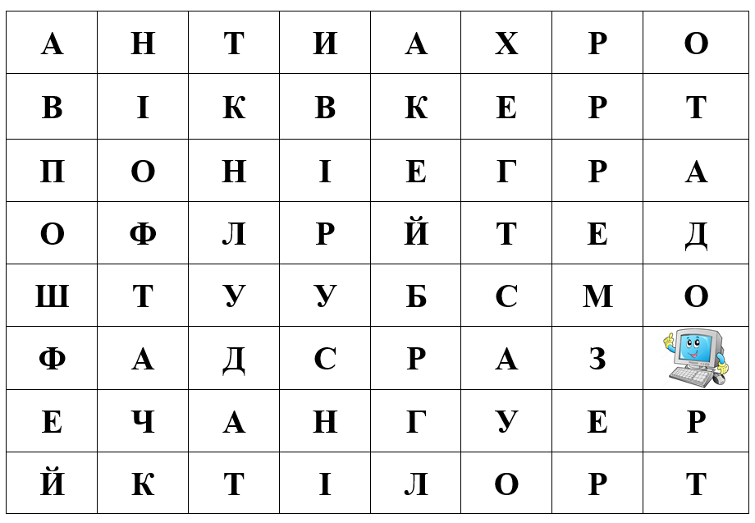

Slide 10
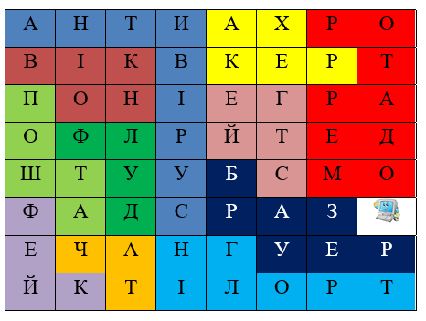

Slide 11
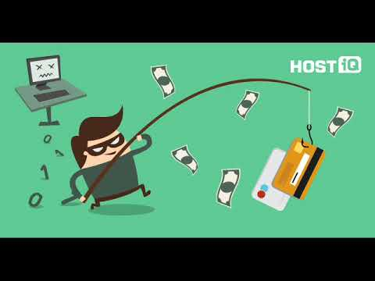
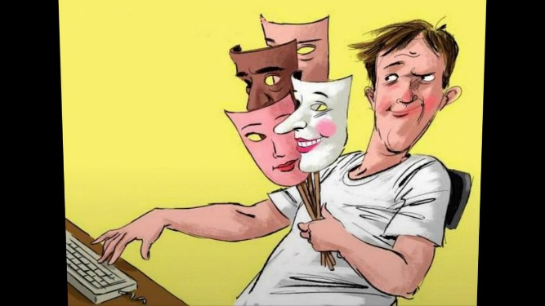
Тур «Кібербулінг»

Slide 12
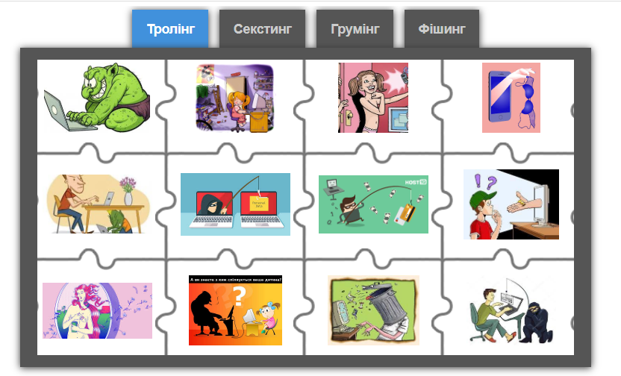
Виконати вправу, зробити скріншот та надіслати результат виконання завдання на електронну адресу або Viber.
Вправа знаходяться в Інтернеті за посиланням:
https://learningapps.org/display?v=p5a9o6wht20

Slide 14
Тур «Хмаринка»

